Slide 1

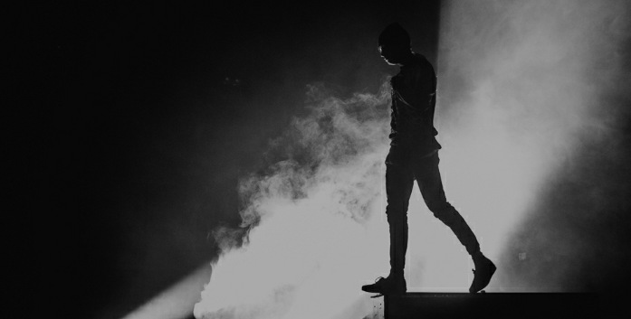

Slide 2


“Bandas” em inglês
“Marca” em inglês
O meu apelido na faculdade

Slide 3
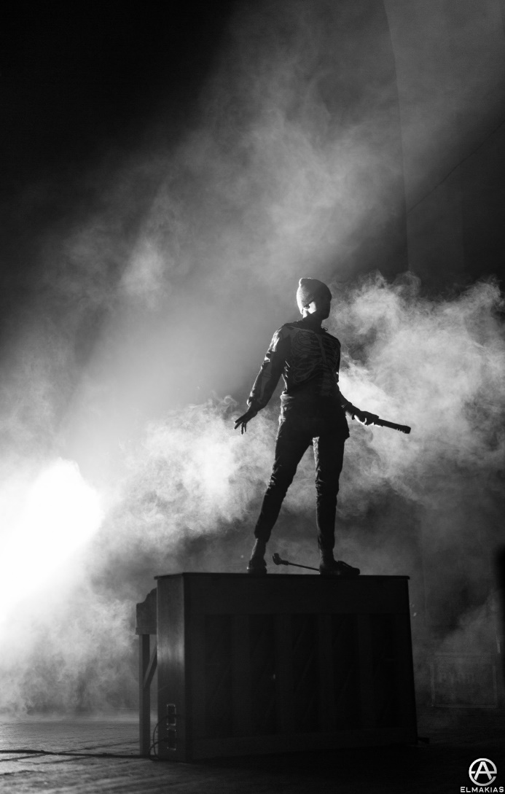
Sobre Mim
Guilherme Duarte Brandão Simões Silva
21 anos – 22/08/2000
Apaixonado por várias coisas. Esportes, Jogos, Animais, Cinema, Animes, Quadrinhos/ Mangás, etc...
Porém minha maior paixão é a música.

Slide 4
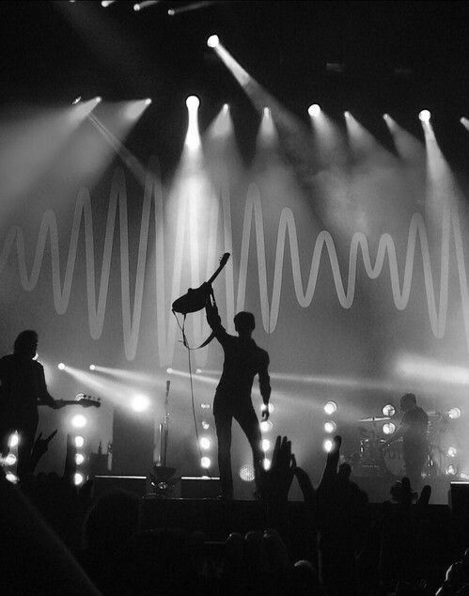
Contexto

Slide 5
Socio

Slide 6
Aspectos técnicos

Slide 7


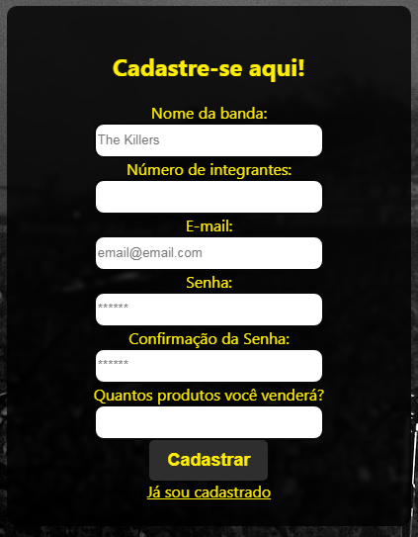
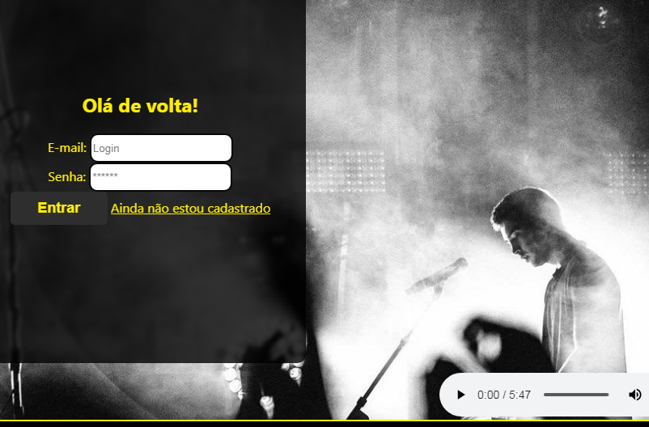
Imagens seguindo padrão de preto e branco
Icon personalizado para as páginas
Botão com padrões visuais
Páginas com músicas personalizadas e diferentes
Div com padrão de vidro para a imagem de fundo ser visível.

Slide 8
Desafio/ Superação

Slide 9
Agradecimentos
Veruska Brandão
Fernando Brandão
Cristian Alexandre
Enzo Fabrizio

Slide 10
Conclusão

